Slide 1
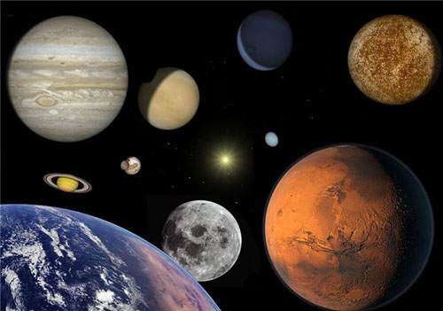
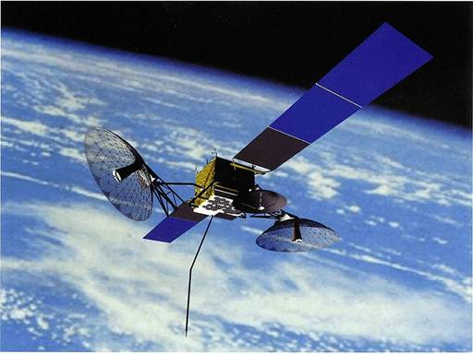
Позаатмосферна астрономія та астрофізика

Slide 2
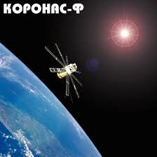
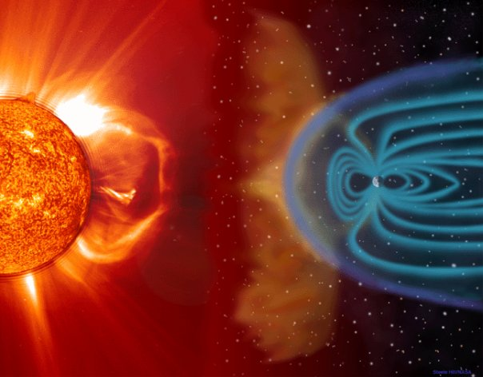
У грудні 2005 року завершився масштабний іжнародний проект «Коронас-Ф», присвячений дослідженням Сонця з використанням фотометра ДИФОС, створеного за участю спеціалістів ГАО НАНУ.
Дані орбітальних досліджень зіставлялися з результатами синхронних наземних спостережень. Отримані результати розширюють теоретичні та експериментальні уявлення фізики Сонця.

Slide 3
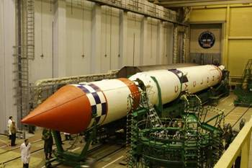
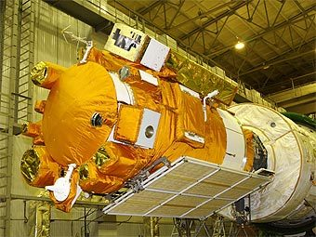
Метою міжнародного експерименту «Коронас-Фотон» (ХНУ МОНУ) є продовження комплексних досліджень Сонця на перспективному спеціалізованому супутнику та вивчення впливу сонячної активності в різних діапазонах довжин хвиль на електромагнітну та радіаційну обстановку довкола Землі. Українськими учасниками експерименту розробляється супутниковий телескоп електронів і протонів СТЕП-Ф для вивчення динаміки високоенергетичних заряджених часток магнітосферного та сонячного походження.

Slide 4
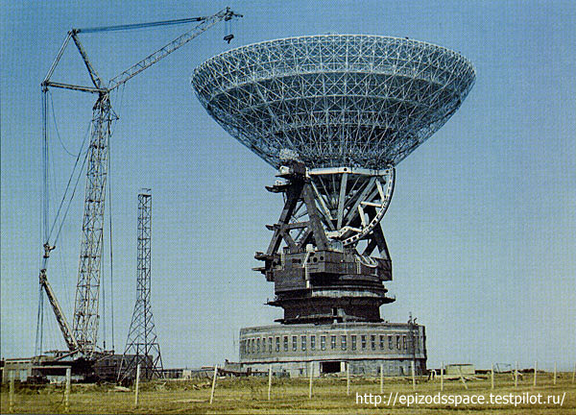
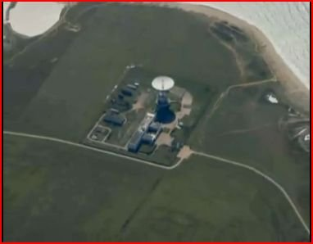
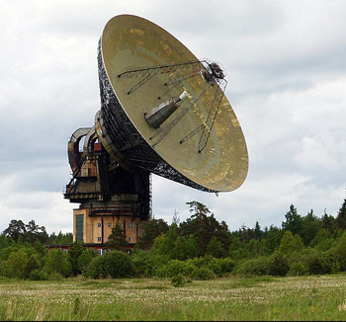
Метою проекту «Інтерферометр»
(РІ НАНУ) є спостереження об’єктів ближнього та дальнього космосу за допомогою радіотелескопа РТ-70, який є однією з найбільших у світі антенних систем. Розроблено та впроваджено на РТ-70 нові елементи сучасного приймально-реєстраційного комплексу сантиметрово-дециметрового діапазонів хвиль, проводиться підготовка телескопа до нових перспективних досліджень (місія «Радіоастрон»).

Slide 5
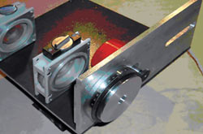
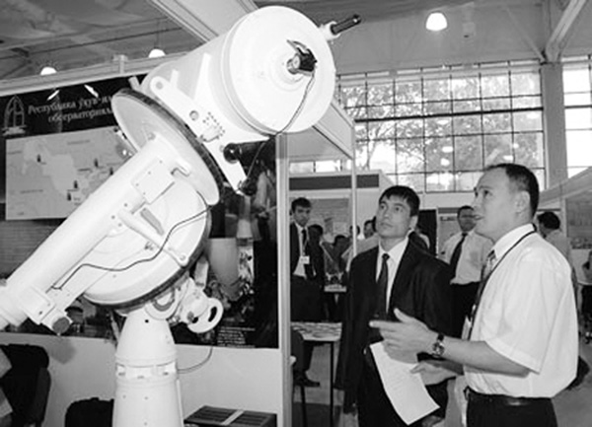
Проект «Астро» (ГАО НАНУ). Розробляються унікальні прилади для перспективних астрономічних досліджень. Використання цих приладів дозволить вивчати властивості газово-аерозольного шару планетних атмосфер, безатмосферні тіла Сонячної системи, інтенсивність випромінювання Сонця в УФ-діапазоні, здійснювати моніторинг Землі.
Здійснено підготовку та виготовлення обладнання для проведення лазерного атмосферного комунікаційного супутникового експерименту. Реалізація результатів робіт матиме суттєве значення для дослідження природи кліматичних змін.

Slide 6
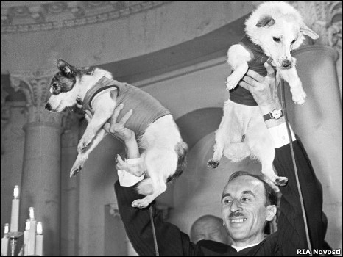
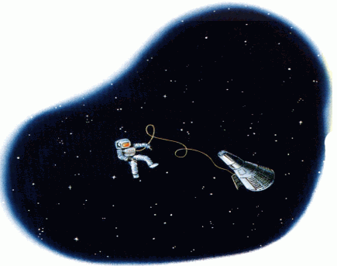
Космічна біологія, фізика невагомості, технологічні дослідження

Slide 7
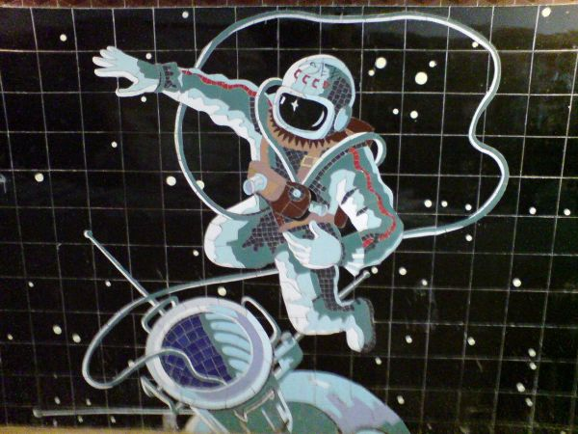

В рамках проекту «Сегмент» проводиться підготовка до реалізації на борту Міжнародної космічної станції циклу космічних експериментів (КЕ) для вивчення впливу невагомості на живі об’єкти, фізико-хімічні процеси та властивості речовин. Результатом робіт стане отримання принципово нових знань в галузі фізики, біології, медицини, а також створення перспективних космічних і наземних технологій.

Slide 8
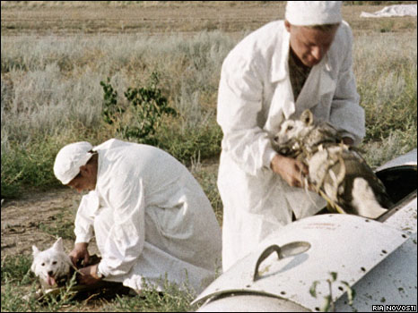

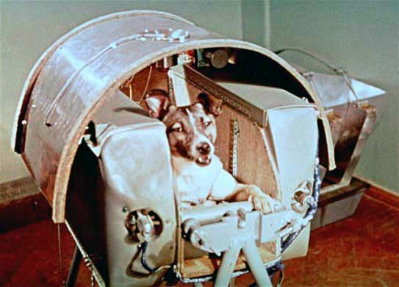
Завдання проектів медико-біологічного профілю «Клітина» і«Космобіологія» (ІБ НАНУ) – вивчення гравічутливості живих істот на різних рівнях їх організації, механізмів адаптації до умов мікрогравітації, розробка космічного обладнання та біотехнологій. У цій області космічної науки Україна посідає одне з провідних місць у світі. У виконанні досліджень задіяно низку профільних організацій Національної академії наук, Академії медичних наук, університети.

Slide 9
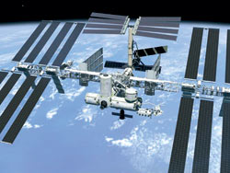
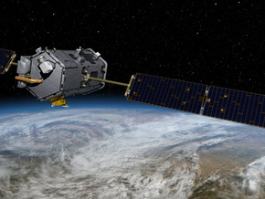
Системні дослідження
У рамках проекту «Система» (ІТМ НАНУ-НКАУ) розроблено можливі сценарії розвитку космічної діяльності України, методику оцінки ефективності проектів З(Н)КПУ. Сформовано проект нової Загальнодержавної космічної програми України на 2008-2012 рр. з його економічним обґрунтуванням, проект Програми співробітництва між Україною і Російською Федерацією в космічній сфері.

Slide 10
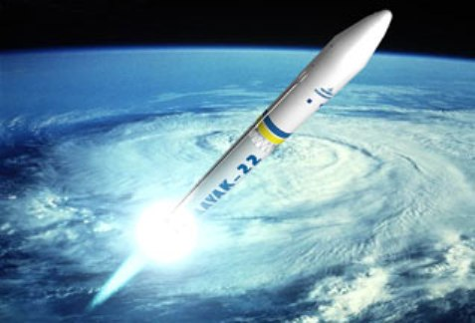
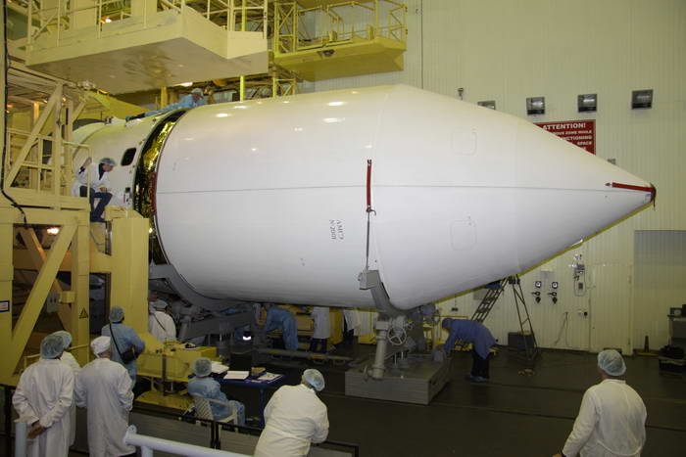
У проекті «Система-1» (ННК ІПСА НТУУ «КПІ» МОНУ та НАНУ) перспективи розвитку космічної діяльності в Україні розглянуто із застосуванням методології технологічного передбачення. На цій основі розроблено нові концепції побудови сценаріїв майбутнього космічної галузі, створено інформаційну платформу та інструментарій сценарного аналізу у вигляді комплекса математичних, програмних, логічних та організаційно-технічних засобів.

Slide 11
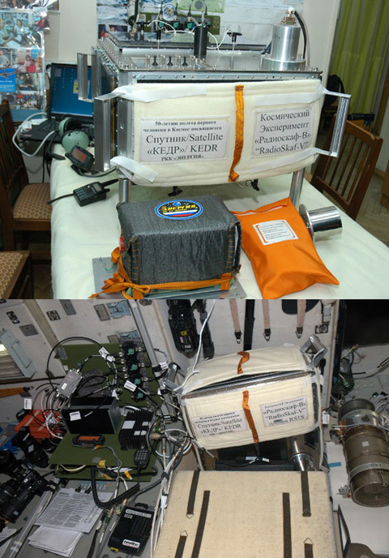
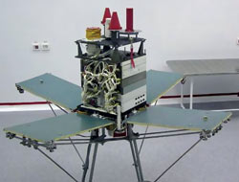
Роботи за проектом «Освіта»(НЦАОМУ) роблять внесок у вирішення нагальної для галузі проблеми підготовки молодих спеціалістів. Його мета – залучення студентів та старших школярів до роботи над конкретним космічним проектом – створенням українського молодіжного супутника (УМС).

